Slide 1
Er lyset for de lærde blot
Er lyset for de lærde blot til ret og galt at stave?
Nej, himlen under flere godt, og lys er himlens gave,
og solen står med bonden op, slet ikke med de lærde,
oplyser bedst fra tå til top, hvem der er mest på færde.
Oplysning være skal vor lyst, er det så kun om sivet,
men først og sidst med folkerøst oplysningen om livet; den springer ud af folkedåd og vokser, som den vugges, den stråle i vort folkeråd, til aftenstjernen slukkes!

Slide 2
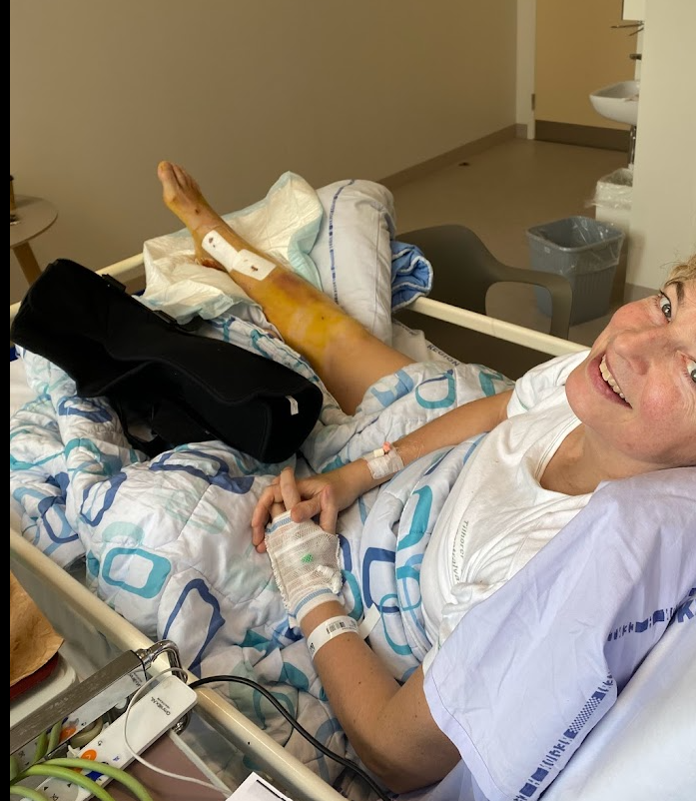
Sporskifte sent i livet: Fra topleder til sygeplejerske
Christine Antorini, sygeplejerskestuderende
Tidligere minister og direktør

Slide 3
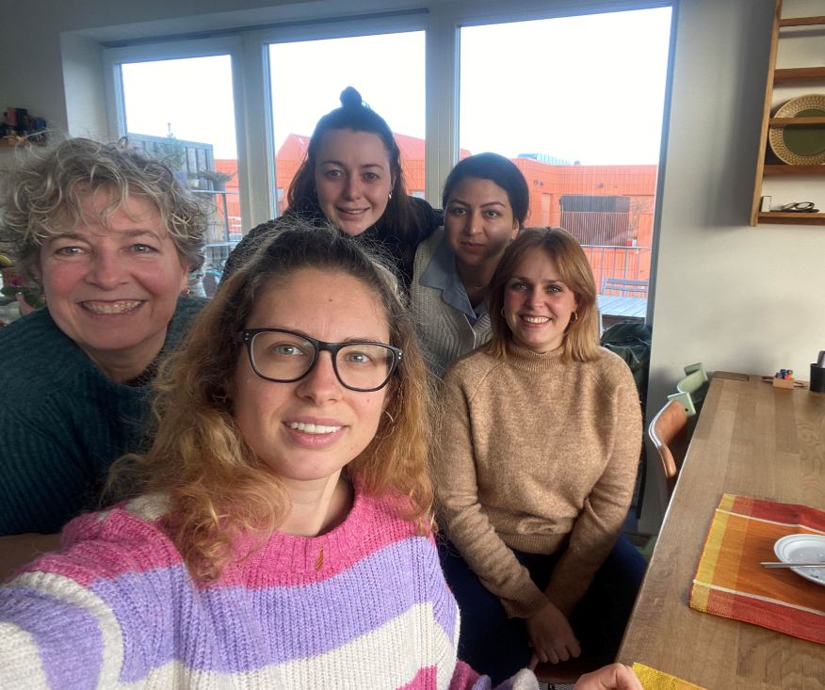
Studerende som 58 årig

Slide 4
”De studerende, der oplever at blive mødt og få den rette støtte i deres læringsforløb, orienterer sig efter det, de finder spændende fagligt.
Ofte inspireres de undervejs af de indsigter, de får på området, som de end ikke vidste fandtes, da de startede på studiet, men som viser sig at være fagligt attraktive.
Men de studerende, der har haft klinisk ophold, præget af af manglende læringsmuligheder og ringe pædagogisk kvalitet, fx fordi de oplevede en plejestandard, de ikke kunne se sig selv i - eller stod tilbage med en oplevelse af ikke at blive inviteret ind i det faglige fællesskab, de udvikler sig ud af sygeplejen.”

Slide 5
5 pointer:
1. Hold fast i, at det er mesterlære. Derfor skal praktikken være god.
Dygtige og engagerede mestre (sygeplejerskerne og de andre sundhedsprofessionelle)
Tag godt imod os – i velkomsten, kollegasamtalen, frokosten
Brug os. Vi vil gerne lære at EWS’e, rense CVK, tage blodprøver, lægge PVK, rydde op og gøre klar, snakke med patienter og pårørende, personlig hygiejne, hjælpe ift kost og mobilisering
Forskel på at have travlt og have for travlt
2. Højt praksisnært fagligt niveau på uddannelsen
Erfarne og veluddannede sygeplejersker
Fra naturvidenskabelige fag til kommunikation
Tværfaglige forløb (fys, diætist, sosu, læge, social, sosu)
Cases – på vej i praktik – og retur fra praktik
Hvordan kan man gøre det attraktivt for mange flere at skifte spor i arbejdslivet?
Hvad nu hvis det ikke er kompetencer, men derimod arbejdspladskultur, der er den største barriere for sporskifte?
Hvordan kan mange års erfaring bruges på nye måder i arbejdslivet og på sundhedsområdet?

Slide 6
5 pointer:
3. Livslang læring og mulighed for sporskifte
Bedre muligheder for merit
Bedre muligheder for kombi online/holdundervisning/fleksibel praktik
Deltids studerende / deltidsjob på relevant arbejdsplads
Fra SU til kompetenceopsparing, lønnet praktik mv.
4. Den vigtige og rigtige historie: Uddannelse og arbejde med masser af muligheder og mening
Plejehjem, hjemmepleje, sygehuse, socialområdet, ngo, medicinalindustri, underviser, udlandet …
Løbende praksisnær efteruddannelse – og videre uddannelsesmuligheder.
5. Til os studerende: Vær nysgerrige!
Søg hjælp - Tag fat i klinisk vejleder eller skolens vejleder.
Hvordan kan man gøre det attraktivt for mange flere at skifte spor i arbejdslivet?
Hvad nu hvis det ikke er kompetencer, men derimod arbejdspladskultur, der er den største barriere for sporskifte?
Hvordan kan mange års erfaring bruges på nye måder i arbejdslivet og på sundhedsområdet?

Slide 7
Del gerne dine pointer med mig
Instagram: @antorini123
Facebook: Christine Antorini
LinkedIn: Christine Antorini
antorinichristine@gmail.com

